Slide 1
Атмосферное давление

Slide 2
Это сила, с которой воздух давит на земную поверхность и все находящиеся на ней предметы

Slide 3
Нормальное атмосферное давление
давление воздуха (760 мм.рт.ст.) на уровне моря на широте 45° и при температуре 0 °С

Slide 4
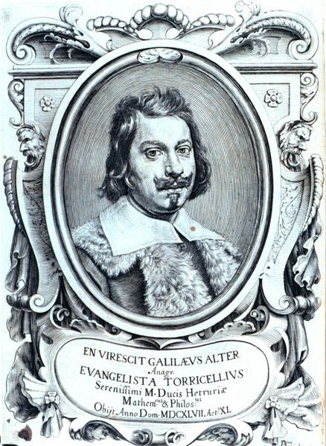
Опыт Торричелли

Slide 5
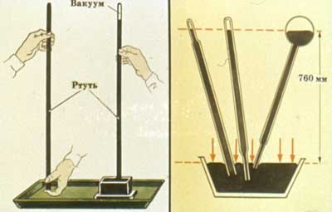
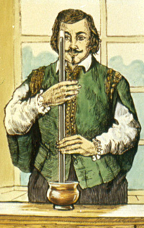
Первый ртутный барометр был изобретен
Евангелиста Торричелли в 1644 году.

Slide 6
Еванджелиста Торричелли
Д
Б
С
Воздух имеет массу и эта масса оказывает давление на земную поверхность и все предметы, находящиеся на ней.
А

Slide 7
Определение атмосферного давления
Атмосферное давление измеряется в миллиметрах ртутного столба (мм рт. ст.).
Для его определения пользуются специальным прибором — барометром (от греч. baros — тяжесть, вес и metreo — измеряю).
Существуют ртутные и безжидкостные барометры.

Slide 8
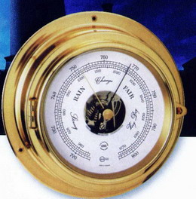
В 1847 году первый барометр анероид был сконструирован итальянцем Люсьеном Види. «Анероид» означает без жидкости.

Slide 9
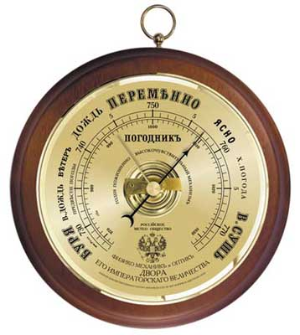
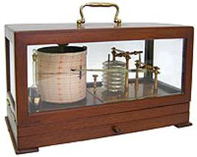
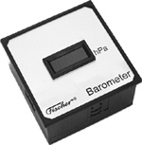
Барограф
Сейчас появились электронные барометры разных размеров и точности. Одни из них работают по принципу обычного анероида, другие используют иной принцип, измеряя давление воздуха на чувствительный кристалл.
Цифровой барометр

Slide 10
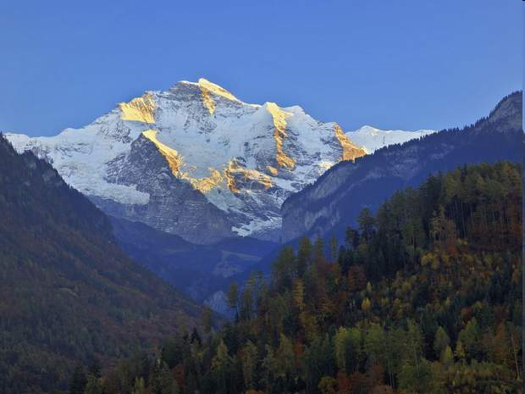
Первые воздухоплаватели обнаружили, что при подъеме вверх становится трудно дышать. То же самое происходит и при подъеме в горы. Почему это происходит?

Slide 11
730 мм
300 м
740 мм
200 м
750 мм
100 м
760 мм
0 м
Какую закономерность в изменении атмосферного давления вы заметили?
На каждые 100 м давление изменилось на 10мм рт. ст
Атмосферное давление на каждые 10 м изменяется на 1мм
Паскаль
Notes:
? 200 м 756 мм 720 мм

Slide 12
Задача 1 У подножия горы атмосферное давление равно 756 мм рт. ст. Насколько изменится давление с подъемом на вершину горы на высоту 400 м.
?
400 м
756 мм
Notes:
? 200 м 756 мм 720 мм

Slide 13
Задача 2 У подножия горы на высоте 200 м над уровнем моря АД равно 755 мм рт. ст. На вершине оно составляет 720 мм рт. ст. Определите относительную и абсолютную высоту горы.
720 мм
?
756 мм
?
200 м
Notes:
? 200 м 756 мм 720 мм

